Slide 1
আজকের পাঠে
সবাইকে শুভেচ্ছা

Slide 2
পরিচিতি
শিক্ষক পরিচিতি
মোঃ মাহাবুবুল আলম
সহকারী শিক্ষক (বাংলা)
নবাবপুর সরকারি উচ্চ বিদ্যালয়, ঢাকা।
পাঠ পরিচিতি
শ্রেণিঃ ৯ম-১০ম
বিষয়ঃ বাংলা ১ম পত্র
(পদ্যাংশ)
সময়ঃ ৫০ মিনিট

Slide 3
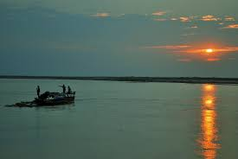
বাংলাদেশে অবস্থিত
এমন আরেকটি নদের নাম বল?
ব্রহ্মপুত্র নদ
কপোতাক্ষ নদ

Slide 4
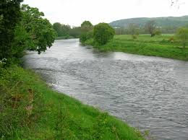
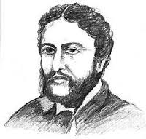
কপোতাক্ষ নদ
মাইকেল মধুসূদন দত্ত

Slide 5
শিখনফল
এই পাঠ শেষে শিক্ষার্থীরা...
কবি মাইকেল মধুসূদন দত্ত সম্পর্কে বলতে পারবে।
নতুন শব্দের অর্থ লিখতে পারবে।
চতুর্দশপদী কবিতার গাঠনিক দিক চিহ্নিত করতে পারবে।
কবিতাটির মূলভাব ব্যাখ্যা করতে পারবে।

Slide 6
আদর্শ পাঠ
এসো ‘কপোতাক্ষ নদ’ কবিতাটি আবৃত্তির
একটি ভিডিও দেখি

Slide 7
কবি পরিচিতি
কাব্যগ্রন্থঃ
‘মেঘনাদবধ কাব্য’,
‘চতুর্দশপদী কবিতাবলী’
ইংরেজি কাব্যগ্রন্থঃ
‘The Captive Lady’
নাটকঃ
‘শর্মিষ্ঠা’, ‘পদ্মাবতী’, ‘কৃষ্ণকুমারী’, ‘মায়াকানন’।
প্রহসনঃ
‘একেই কি বলে সভ্যতা’
‘বুড় শালিকের ঘাড়ে রোঁ’
জন্মঃ
১৮২৪ সালের
২৫ জানুয়ারি
যশোরের সাগরদাঁড়ি গ্রামে
কর্মজীবন
স্কুল জীবন শেষে কলকাতার হিন্দু কলেজ এবং
পরে ব্যারিস্টারি পড়ার
জন্য বিলেত গমন।
মাইকেল নাম ধারন
১৮৪২ সালে খ্রিস্টধর্মে দীক্ষিত হন এবং মাইকেল নাম ধারণ করেন।
মৃত্যুঃ
১৮৭৩ সালের ২৯ জুন।
কবি পরিচিতি
মাইকেল মধুসূদন দত্ত

Slide 8
একক কাজ
১৮৭৩ সালের
২৯ জুন।
১৮২৪ সালের
২৫ জানুয়ারি
যশোরের সাগরদাঁড়ি গ্রামে
মৃত্যুঃ
জন্ম
মাইকেল
মধুসূদন দত্ত
স্কুল জীবন শেষে কলকাতার হিন্দু কলেজ এবং পরে ব্যারিস্টারি পড়ার
জন্য বিলেত গমন
শিক্ষাজীবন
সাহিত্যকর্ম
কাব্যগ্রন্থঃ
‘মেঘনাদবধ কাব্য’,
‘চতুর্দশপদী কবিতাবলী’
ইংরেজি কাব্যগ্রন্থঃ
‘The Captive Lady’
প্রহসনঃ
‘একেই কি বলে সভ্যতা’
‘বুড় শালিকের ঘাড়ে রোঁ’
কাব্যগ্রন্থঃ
‘মেঘনাদবধ কাব্য’,
‘চতুর্দশপদী কবিতাবলী’
ইংরেজি কাব্যগ্রন্থঃ
‘The Captive Lady’
নাটকঃ
‘শর্মিষ্ঠা’, ‘পদ্মাবতী’, ‘কৃষ্ণকুমারী’, ‘মায়াকানন’।
মাইকেল নাম ধারন
১৮৪২ সালে খ্রিস্টধর্মে দীক্ষিত হন।
মাইকেল মধুসূদন দত্ত

Slide 9
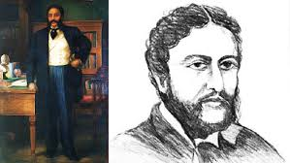
সতত, হে নদ, তুমি পড় মোর মনে!
সতত তোমার কথা ভাবি এ বিরলে;

Slide 10
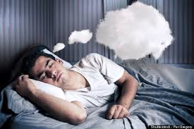
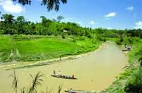
সতত (যেমতি লোক নিশার স্বপনে
শোনে মায়া যন্ত্রধ্বনি) কলকলে
জুড়াই এ কান আমি ভ্রান্তির ছলনে।

Slide 11
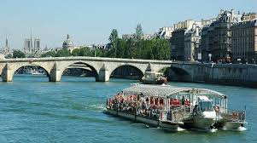
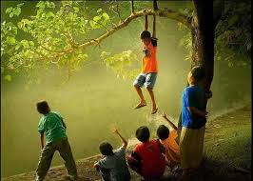
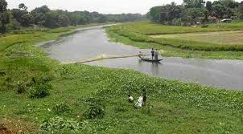
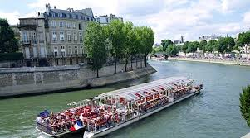
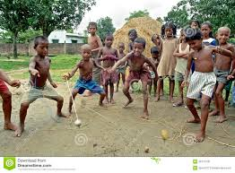
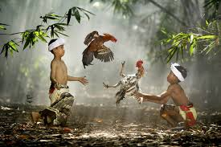
বহু দেশে দেখিয়াছি বহু নদ-দলে,
কিন্তু এ স্নেহের তৃষ্ণা মিটে কার জলে?
দুগ্ধ-স্রোতোরূপী তুমি জন্মভূমি- স্তনে।

Slide 12
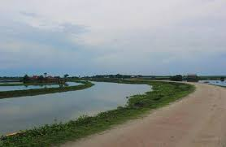
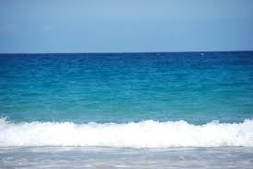
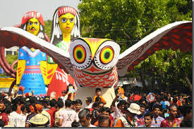
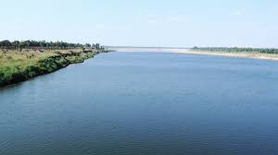
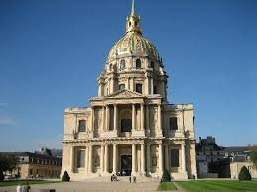
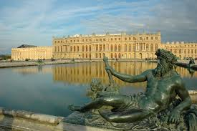
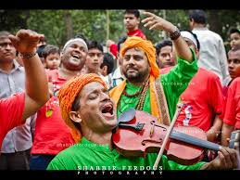
আর কি হে হবে দেখা?-যত দিন যাবে,
প্রজারূপে রাজরূপ সাগরেরে দিতে
বারি-রূপ কর তুমি;
লইছে যে তব নাম বঙ্গের সঙ্গীতে।
এ মিনতি, গাবে
বঙ্গজ জনের কানে, সখে,সখা-রীতে
নাম তার,
এ প্রবাসে মজি প্রেম-ভাবে

Slide 13
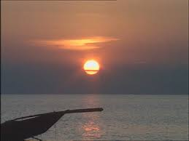
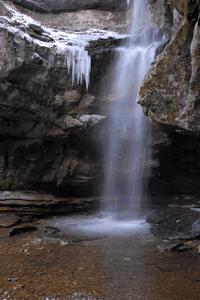
শব্দার্থ
সতত
সর্বদা
একান্ত
নিরিবিলিতে
বিরলে
নিশা
রাত্রি

Slide 14
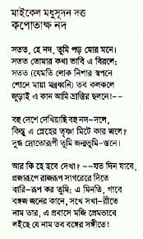
১+১ = ৩
৫-৩ = ৪
ভ্রান্তি
ভুল
চৌদ্দ লাইন বিশিষ্ট
ভাবসংহত সুনির্দিষ্ট
কবিতা।
ইংরেজি নাম সনেট
চতুর্দশপদী
কবিতা

Slide 15
একক কাজ কর
‘সতত’, ‘বিরলে’, ‘নিশা’, ‘ভ্রান্তি’ - শব্দগুলোর অর্থ কী?
সর্বদা, একান্ত নিরিবিলিতে, রাত্রি, ভুল।
চতুর্দশপদী কবিতা হল চৌদ্দ লাইন বিশিষ্ট
ভাবসংহত সুনির্দিষ্ট কবিতা।
ইংরেজি নাম সনেট
চতুর্দশপদী কবিতা বা সনেট -কী ?

Slide 16
এসো আমরা চতুর্দশপদী কবিতা বা সনেট সম্পর্কে আরও কিছু তথ্য জেনে নেই।
‘কপোতাক্ষ নদ’ কবিতাটি সনেট বা চতুর্দশপদী জাতীয় কবিতা।
ইতালীয় ‘sonetto’ শব্দ থেকে ইংরেজি ‘Sonnet’ শব্দের উৎপত্তি।
চতুর্দশপদী কবিতা বা সনেট চৌদ্দ লাইনের ভাবসংহত সুনির্দিষ্ট কবিতা যা
একটিমাত্র অনুভূতির ভাব-কল্পনা নিয়ে গঠিত হয়।
সনেট
স্তবক বিন্যাস
বিষয়বস্তু
অষ্টক
ষষ্টক
ভাবের
প্রবর্তনা
ভাবের
পরিণতি

Slide 17
চতুর্দশপদী কবিতা - ‘কপোতাক্ষ নদ’
সতত, হে নদ, তুমি পড় মোর মনে!
সতত তোমার কথা ভাবি এ বিরলে;
সতত (যেমতি লোক নিশার স্বপনে
শোনে মায়া যন্ত্রধ্বনি) কলকলে
জুড়াই এ কান আমি ভ্রান্তির ছলনে।
বহু দেশে দেখিয়াছি বহু নদ-দলে,
কিন্তু এ স্নেহের তৃষ্ণা মিটে কার জলে?
দুগ্ধ-স্রোতোরূপী তুমি জন্মভূমি- স্তনে।
ক
প্রথম
আট লাইন
খ
অ
ন্ত্য
মি
ল
ক
অষ্টক
খ
ক
ভাবের
প্রবর্তনা
খ
খ
ক
প্রথম আট লাইনের মিলবিন্যাস= ক+খ, ক+খ, ক+খ, খ+ক

Slide 18
চতুর্দশপদী কবিতা - ‘কপোতাক্ষ নদ’
শেষ
ছয় লাইন
আর কি হে হবে দেখা?-যত দিন যাবে,
প্রজারূপে রাজরূপ সাগরেরে দিতে
বারি-রূপ কর তুমি; এ মিনতি, গাবে
বঙ্গজ জনের কানে, সখে,সখা-রীতে
নাম তার, এ প্রবাসে মজি প্রেম-ভাবে
লইছে যে তব নাম বঙ্গের সঙ্গীতে।
গ
অ
ন্ত্য
মি
ল
ঘ
গ
ষষ্টক
ঘ
ভাবের
পরিণতি
গ
ঘ
শেষ ছয় লাইনের মিলবিন্যাস= গ+ঘ, গ+ঘ, গ+ঘ

Slide 19
চতুর্দশপদী কবিতা সম্পর্কে আরও কিছু কথাঃ
চতুর্দশপদী কবিতাগুলোর অন্ত্যমিলে ধরাবাধা কোন নিয়ম নেই।
বা’দিকের ছবিতে ‘প্রাণ’ কবিতাটি রবীন্দ্রনাথ ঠাকুরের একটি চতুর্দশপদী কবিতা।
‘প্রাণ’ কবিতাটির প্রথম আট লাইন
মিল বিন্যাস নিম্নরূপ-
= ক+খ, ক+খ, গ+ঘ, গ+ঘ
‘প্রাণ’ কবিতাটির শেষ ছয় লাইন
মিল বিন্যাস নিম্নরূপ-
= ঙ+চ+ঙ+চ+ঘ+ঘ

Slide 20
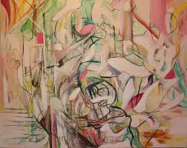
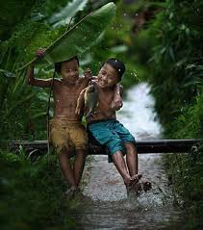
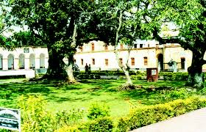
মূলভাব
চতুর্দশপদী কবিতাবলি
মাইকেল মধুসূদন দত্ত
‘কপোতাক্ষ নদ’ কবিতাটি মাইকেল মধুসূদন দত্তের ‘চতুর্দশপদী কবিতাবলি’ (১৮৬৬) নামক গ্রন্থ থেকে সংকলিত। এ কবিতায় স্মৃতিকাতরতার আবরণে কবির অত্যুজ্জ্বল দেশপ্রেম প্রকাশিত হয়েছে।

Slide 21
দলগত কাজঃ
সুদূর প্রবাসে থেকেও কবি কীভাবে কপোতাক্ষ নদকে স্মরণ করেছেন?
চতুর্দশপদী কবিতা বা সনেটের গঠন বৈশিষ্ট্যগুলো উল্লেখ কর।

Slide 22
মৌখিক
মূল্যায়ন
মাইকেল মধুসূদন দত্ত কত সালে খ্রিস্টধর্মে দীক্ষিত হন?
উঃ ১৮৪২ সালে।
‘বিরলে’ শব্দটির অর্থ কী?
উঃ একান্ত নিরিবিলিতে।
কবির কাছে কে দুগ্ধ-স্রোতরূপী?
উঃ কপোতাক্ষ নদ।
কপোতাক্ষ নদ প্রজা হিসেবে কাকে কর দেয়?
উঃ কপোতাক্ষ নদ প্রজা হিসেবে সাগরকে কর দেয়।
‘কপোতাক্ষ নদ’ কবিতায় কবির কী প্রকাশ পেয়েছে?
উঃ স্মৃতিকাতরতার আবরণে অত্যুজ্জ্বল দেশপ্রেম প্রকাশ পেয়েছে।

Slide 23
‘কপোতাক্ষ নদ’ কবিতাটি রচনাকালে কবি কোন দেশে ছিলেন?
ক. ফ্রান্সে খ. ইংল্যান্ড গ. ইতালিতে ঘ. আমেরিকাতে
‘কিন্তু এ স্নেহের তৃষ্ণা মিটে কার জলে?’-এ উক্তিতে প্রকাশ পেয়েছে-
মমতা ii. অনুরাগ iii. ভ্রান্তি
নিচের কোনটি সঠিক?
ক. i খ. ii গ. i ও ii ঘ. ii ও iii
প্রবাস জীবনে ফাস্টফুডের দোকানে কত খাবার খেয়েছি। কিন্তু মায়ের হাতের
পিঠার কথা ভুলতে আমি পারিনি।
‘কপোতাক্ষ নদ’ কবিতার কোন বিষয়টি অনুচ্ছেদটিতে প্রকাশ পেয়েছে?
ক. সুখ স্মৃতির অনুপম চিত্রায়ন খ. রঙিন কল্পনার নিদর্শন
গ. কষ্টকর স্মৃতির কাতরতা ঘ. স্নেহাদরের কাতরতা
অনুচ্ছেদটির মূল বক্তব্য নিচের কোন চরণে ফুটে উঠেছে?
ক. সতত তোমার কথা ভাবি এ বিরলে খ. আর কি হে হবে দেখা
গ. জুড়াই এ কান আমি ভ্রান্তির ছলনে ঘ. এ স্নেহের তৃষ্ণা মিটে কার জলে?

Slide 24
বাড়ির কাজ
‘কপোতাক্ষ নদ’ কবিতায় স্মৃতিকাতরতার আবরণে কবির অত্যুজ্জ্বল দেশপ্রেম প্রকাশিত হয়েছে।’- উক্তিটি মূল্যায়ন কর।

Slide 25
ধন্যবাদ

